Slide 1
Prezentácia z webinára zo dňa 2. 6. 2022
Ako rozumieť informáciám a svetu

Slide 2
Veriť výmyslom je veľmi jednoduché
Psychológovia zmieňujú moment istoty v neistote. Svet je chaos, náročný na pochopenie, a skreslené správy, ktoré opisujú sprisahania, nebezpečenstvá a neznáme hrozby pomáhajú neistým utvrdiť sa v tom, že ich vnímanie chaosu je to správne.
Hoaxy a skreslené informácie umne mixujú pravdy a nepravdami. Vždy je na týchto textoch niečo pravdivé. No tento pravdivý kmeň býva obrastený jedovatým brečtanom skreslených, vymyslených, zámerne nepravdivých informácií.
Mnohí sa radi bojíme. A hoaxy nám k tomu pomáhajú. Pocit „nás sa to netýka, ale mohlo by sa“, „vieme niečo viac, čo iní nie“, „žijeme v smutnom svete“ pomáha odpútať sa od starostí a myseľ upriamiť na iné problémy.

Slide 3
Faktory, ktoré robia hoax úspešným
Technicky znejúci jazyk
  časté je pripísané autorstvo textu a navonok vedecké zaštiťovanie sa nejakou autoritou - obľúbení sú napríklad anonymní vedci
  „... Ak sa program nezastaví, procesor počítača sa dostane do nekonečnej binárnej slučky n-tej komplexnosti, ktorá môže vážne poškodiť procesor...“
  Na základe krátkeho zisťovania prídete na to, že neexistuje nič také, ako binárna slučka s n-tou komplexnosťou a procesory sú navrhnuté tak, aby bežali niekoľko týždňov bez poškodenia
Dôveryhodnosť vďaka asociácii
  „... Toto sa stalo môjmu priateľovi---“, „... Tajné informácie, ktoré médiá zatajujú...“,
Otázka života alebo smrti – hra na city
Podozrivé okolnosti
  správy bývajú veľmi často bombastické, vysoko emotívne a môžu obsahovať opis nebezpečenstva, varovanie, prípadne aj výzvy k ďalšiemu zdieľaniu

Slide 4
Ako rozoznáme hoax?
Žiadna úplne jednoduchá odpoveď neexistuje
Internet je slobodným neregulovaným priestorom a každý si v ňom môže písať, publikovať a tvrdiť takmer čokoľvek
Základ je k internetovým médiám dobré pristupovať so zdravou skepsou a odstupom
HĽADAJTE ZDROJE
Používajte zdravý rozum, buďte podozrievaví a nedôverčiví

Slide 5
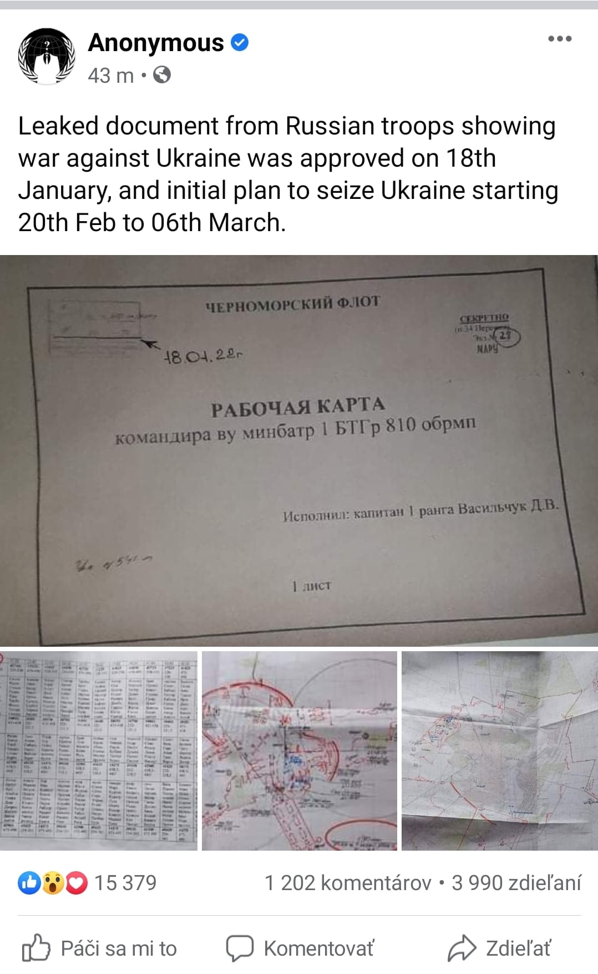
Aj keď sa nám to páči, overme.
Ak nevieme, radšej nešírme

Slide 6
Ako si overovať informácie na internete
Zistiť, z akého zdroja informácia pochádza. Teda posúdiť relevantnosť.
  kde bola správa publikovaná, čo je to za web, čím sa zaoberá, aká je jeho agenda
  weby zahltené nenávisťou, konšpiráciou, populistickými výkrikmi a inými blábolami netreba brať vážne (aeronet.cz, badatel.net, czechfreepress.cz, cz24.news, ...)
Obsahuje správa dohľadateľné zdroje informácií, z ktorých čerpá? Sú tieto zdroje dôveryhodné?
  zdroj správy často nie je uvedený
  časté je pripísané autorstvo textu a navonok vedecké zaštiťovanie sa nejakou autoritou - obľúbení sú napríklad anonymní vedci
  svedkovia prichádzajú z neexistujúcich inštitúcií
  kto je autorom správy? Kto je ten človek? Je skutočný?
  "alternatívne" weby odkazujú jeden na druhý a vytvárajú spletitú sieť „skoro“-dôveryhodnosti, skrz ktorú je možné preniknúť len so značnou dávkou trpezlivosti

Slide 7
Kedy reagovať na hoax
Spôsob a rýchlosť šírenia sa dezinformácie
  Nemá zmysel reagovať na veci, ktoré nedokázali získať pozornosť a šíria sa len obmedzene vo vnútri úzkych kruhov.
  Všímajte si počet zdieľaní a lajkov – ak je ich veľa (tisícky), zareagujte
Vplyv informácie – nakoľko je nebezpečná a ako ovplyvní správanie sa ľudí
  Informácia o sledovaní guľového blesku je relatívne neškodná, tá o liečivom Save či úplnom zatvorení obchodov naopak
  Reakcia je potrebná, môže zastaviť ďalšie šírenie a pomôže overovaniu pravdivosti
Náročnosť argumentácie
  fact-checking je efektívnejší vtedy, keď nielen neguje dezinformáciu, ale keď ponúka kontext a alternatívny skutočný príbeh, ktorý „nahrádza“ ten pôvodný nepravdivý

Slide 8
Ako reagovať na dezinformácie
Bez zosmiešňovania či urážania tých, ktorí uverili – ľudia sa zaseknú a uzavrú
Netrestajme za omyly, chyby robí každý. Vidieť svoj omyl je fajn, netreba sa zaňho hanbiť – preto ho skôr vyzdvihnime, to že si ho autor uvedomil a opravil
Čo najviac a čo najlepších zdrojov
Vysvetliť nielen, čo je nepravda, ale aj zdôrazniť, čo pravda je
Ak máme, dodať kontext a prečo je to hoax, čo svedčí o tom, že to je hoax
Trpezlivo, pomaly, dôsledne. Dajme si čas, nech nemusíme odpovedať skratkovito
Verme tým, ktorí k tomu, čo hovoria, nesú zodpovednosť – a nie naopak
Nemá veľmi zmysel bojovať vnútri dezinfo scény, skôr sa snažiť zabrániť tomu, aby hoaxy zaplavili mainstream
Notes:
Tí, ktorí uverili, si nezaslúžia naše pohŕdanie ani výsmech. Naopak, ak sa po omyle pýtajú, je namieste to uznať. Chyby robí každý. Vidieť svoj omyl je fajn, každého, kto svoju chybu uzná a možno aj opraví si zaslúži uznanie. Netreba sa zaňho hanbiť – preto ak prídeme, že sa niekto mýli a je ochotný nás počúvať, skôr vyzdvihnime to, že si chybu autor uvedomil a opravil.
Do polemík sa púšťajme vtedy, ak máme čím skreslené informácie nahradiť – teda pravdivou verziou s uvedením zdrojov, nahradiť nepravdu pravdou. A tiež vysvetlením, čo nás môže upozorniť, že pôvodná verzia je hoax. Púšťajme sa do vysvetľovania vtedy, ak v danom momente vieme byť trpezliví a dôslední. Dajme si čas, nech nemusíme odpovedať v rýchlosti a možno zabudnúť na podstatné detaily.
Prečo práve toto práve títo ľudia hovoria? Sú to tí, ktorí v danom prípade nesú zodpovednosť? Sú to tí, ktorí sú kompetentní? Odkiaľ prišli? Naozaj existujú? Aj ich inštitúcie? Majú dostatočné vzdelanie, oprávnenie? Verme tým, ktorí k tomu, čo hovoria, nesú zodpovednosť – a nie naopak.
Nemá veľmi zmysel bojovať vnútri dezinformačnej scény. Tam riskujete vážnu hádku bez toho, že uspejete s argumentmi, hoci by boli super kvalitné. Aj preto, že autori sami majú často viac dôvodov, prečo klamať, veľakrát aj zištných. Oplatí sa skôr sa snažiť zabrániť tomu, aby hoaxy zaplavili mainstream a aby si ich vaši známi, niekedy nevedomí, niekedy nerozhodní, šírili medzi sebou.

Slide 9
Ako reagovať na hoaxy – čo pomáha (ako pri každom inom rozprávaní a písaní...)
- nepoužívajte príliš často slovo hoax
- zlý, nepravdivý príbeh sa najlepšie nahradí iným, lepším, kvalitným a pravdivým príbehom a príkladom, tak aby sa ľahko pamätal a aby si ho poslucháč vedel predstaviť a ideálne odovzdať ďalej
- buďte štruktúrovaní, aby sa vaše rozprávanie dalo dobre sledovať a chápať
- ponúkajte dáta, odkazujte na autority, vysvetľujte a ukazujte, kde sa vaše informácie dajú overiť
- upozorňujte na dôsledky toho, o čom hovoríte, negatívne aj pozitívne
- dajte návod, vysvetlite postupnosť krokov
- hoaxy bojujú emóciami, pokojne do nich poďte tiež. Ak to skombinujete s prekvapením alebo novou informáciou, ešte lepšie. Buďte tvoriví. A akýkoľvek grafický moment, fotka či video pomôže porozumeniu.

Slide 10
Fact-checkingové organizácie a stránky
hoax@sme.sk
https://www.facebook.com/CheckbotSK
https://www.facebook.com/hoaxPZ/
Konšpirátori.sk
atlaskonspiraci.cz
hoax.cz
myty.sk
hoax.sk
Manipulátoři.cz
hoaxorfact.com
Hoaxes.org
Hoaxbuster.org
Infomore.cz - Fakulta sociálních věd (FSV) Univerzity Karlovy, Lékařská fakulta brněnské Masarykovy univerzity a Newton Media
Český vyhľadávač Seznam.cz vo výsledkoch vyhľadávania upozorňuje na weby, ktoré môžu šíriť konšpiračný obsah
https://infosecurity.sk/
https://www.facebook.com/disi.stratpol/

Slide 11
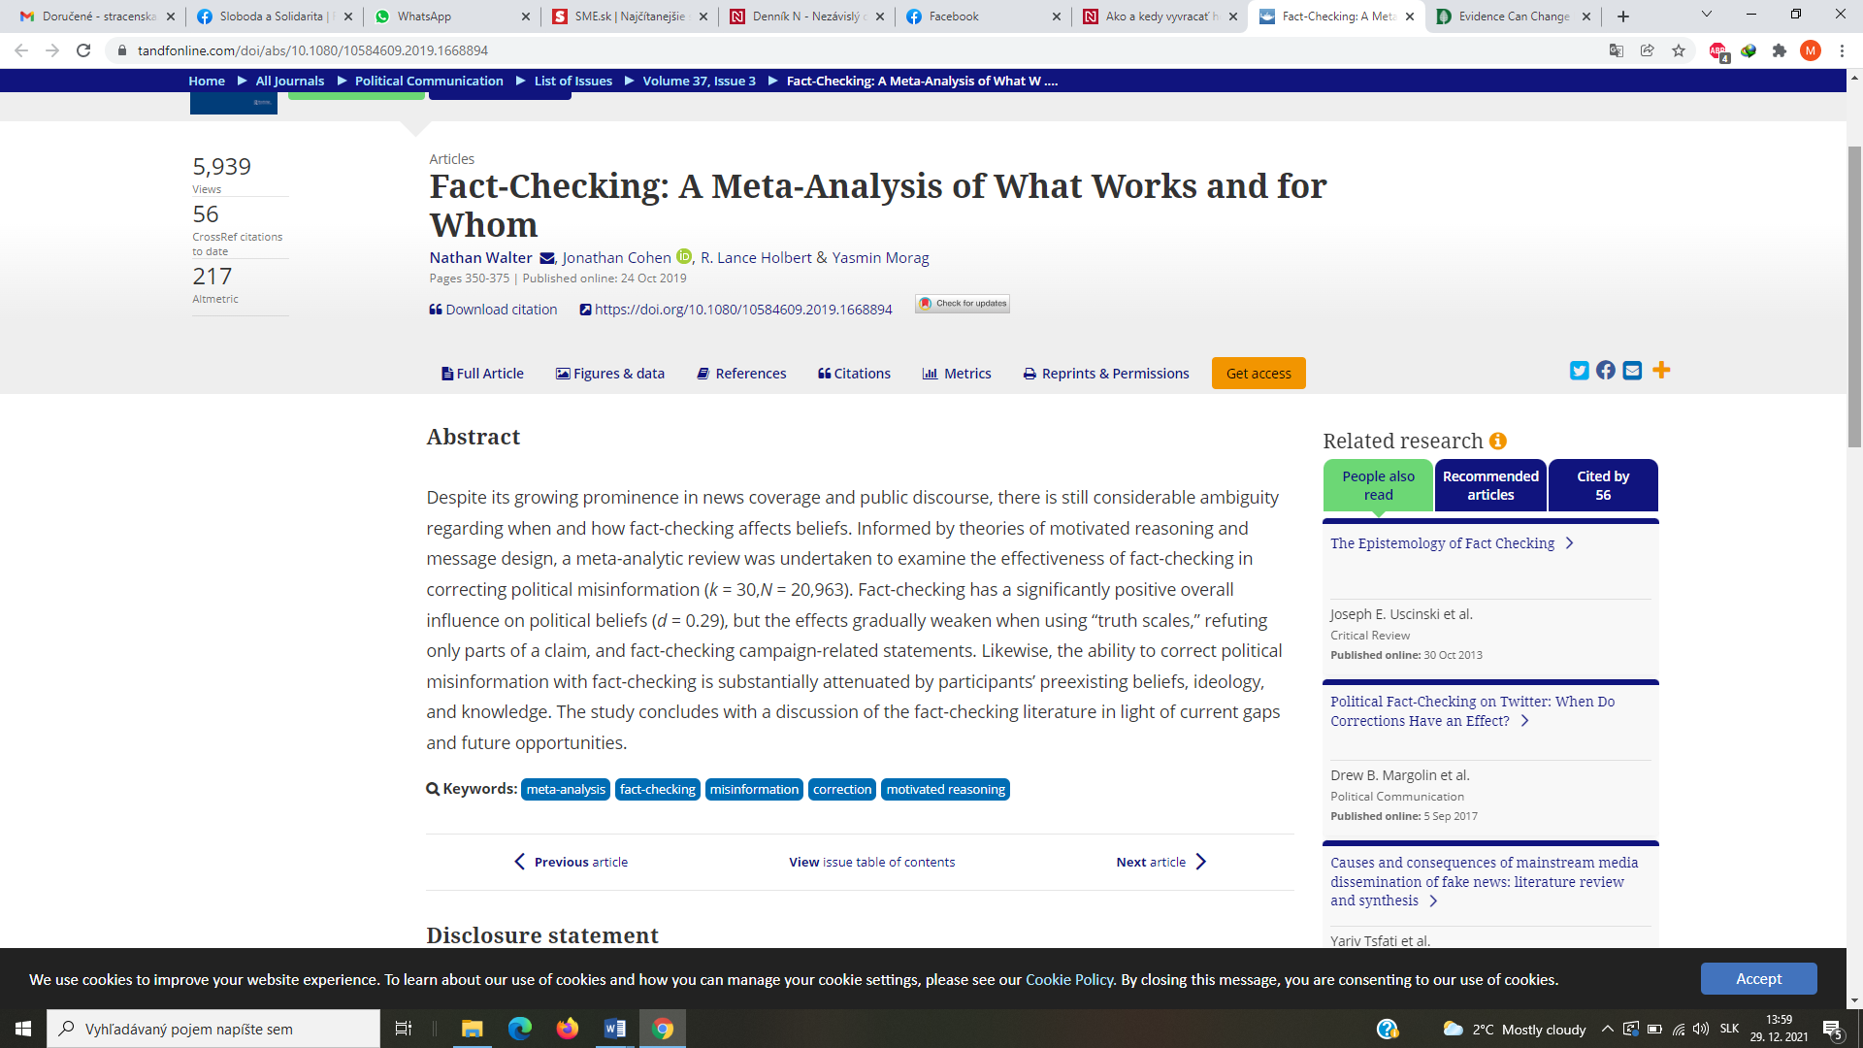
Notes:
Oplatí sa diskutovať – potvrdzuje to https://www.tandfonline.com/doi/abs/10.1080/10584609.2019.1668894
vedci sa nedávno pozreli prierezovo na všetky a v takejto metaanalýze 30 štúdií o efektívnosti fact-checkingu im vyšlo, že fact-checking má signifikantný efekt. Miera tohto efektu sa však dosť líšila medzi jednotlivými štúdiami, čo naznačuje, že účinnosť fact-checkingu sa odlišuje a závisí od viacerých premenných.

Slide 12
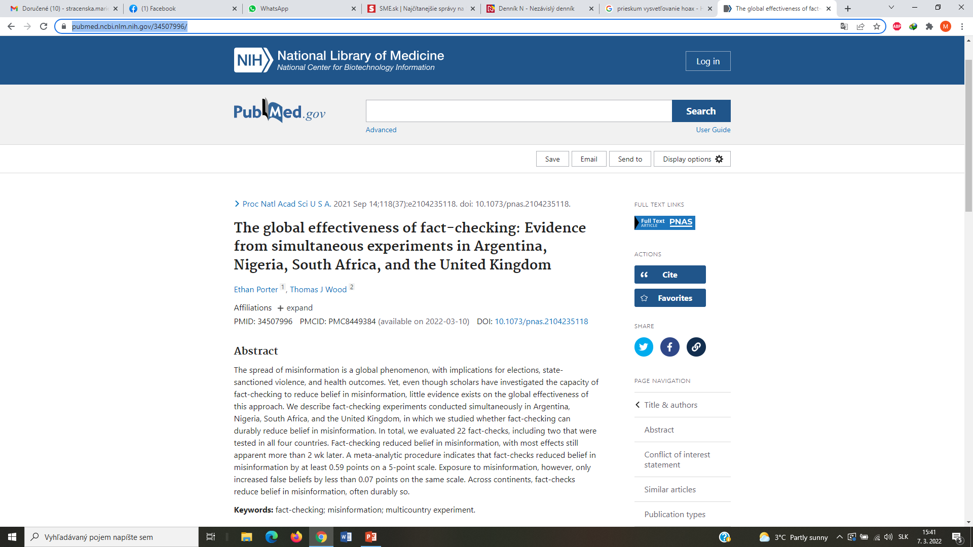
Notes:
https://pubmed.ncbi.nlm.nih.gov/34507996/

Slide 13
Len s dátami si nevystačíme
Mnohí ľudia už fakty nevnímajú ako pravdivé a spochybňujú ich. Internetmi beží toľko falošných správ, že ďalšie dáta môžu pôsobiť ako jedny z nich. Viac zafunguje skúsenosť, ideálne osobná, tá sa zdá pravdivá aj oponentom.
Vedci sa v novom výskume nezameriavali priamo na nezhody vzhľadom na očkovanie proti covidu či všeobecne na pandémiu. V rámci štúdie analyzovali viacero amerických prieskumov o politických témach či rozhovory a komentáre pod videami o potratoch na youtube.
Rešpekt oponenta si najviac získal ten, kto sa podelil so skúsenosťou o ublížení na zdraví či osobnom utrpení. V prípade zbraní by tak napríklad človek rozprával o tom, ako ho niekto postrelil alebo ako prišiel o blízkeho pri prestrelke.
Takáto skúsenosť vyvolá u oponenta rešpekt, ktorý je základom konštruktívneho rozhovoru o morálnych témach. Zážitok sa pritom musí priamo týkať témy rozhovoru. Platí tiež – čím bolestivejší zážitok, tým väčší rešpekt u oponenta.
Slide / 13

Slide 14
Len s dátami si nevystačíme
Príbehy môžu v debate fungovať lepšie ako fakty čiastočne preto, lebo sa tak vyvinula ľudská myseľ. Mozog má jednoducho rád príbehy. Fakty môže človek ľahko odmietnuť, aj keď sú pravdivé, alebo odpovedať iným faktom. No spochybniť osobnú skúsenosť druhej osoby je ťažšie.
Nevýhodou zistenia novej štúdie o súčasnom fungovaní sveta zas je, že ľudia si osobnú skúsenosť môžu vymyslieť. Aj preto je ľahké šíriť falošné správy podložené vymyslenými príbehmi. Deje sa tak pri rôznych hoaxoch o prebiehajúcom očkovaní proti Covidu-19.
Zmysluplný rozhovor medzi dvoma oponentmi by sa nemal opierať iba osobnú skúsenosť. Osobnú skúsenosť na tému rozhovoru môžete použiť na začiatku rozhovoru.
Vybudujete tak „základy pre obojstranný rešpekt“, píšu autori v štúdii. Fakty môžete predstaviť, keď sa rozhovor presunie na konkrétne politiky.
https://www.pnas.org/content/118/6/e2008389118
https://tech.sme.sk/c/22587269/ak-chcete-niekoho-presvedcit-iba-fakty-vam-nepomozu.html?utm_source=newsletter&utm_medium=email&utm_campaign=smedennynl
Slide / 14

Slide 15
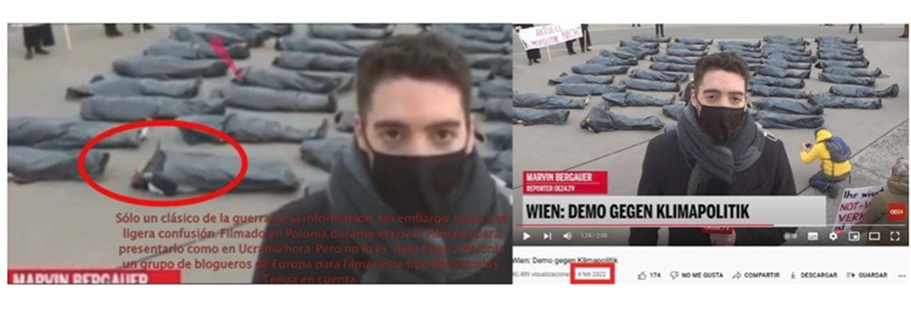
Dvakrát skreslené použitie – obete covidu + mŕtvi Ukrajinci – „je to sfalšované, lebo jeden z vakov sa hýbal“.
Ide o performance – protest proti klimatickej kríze v Rakúsku.

Slide 16
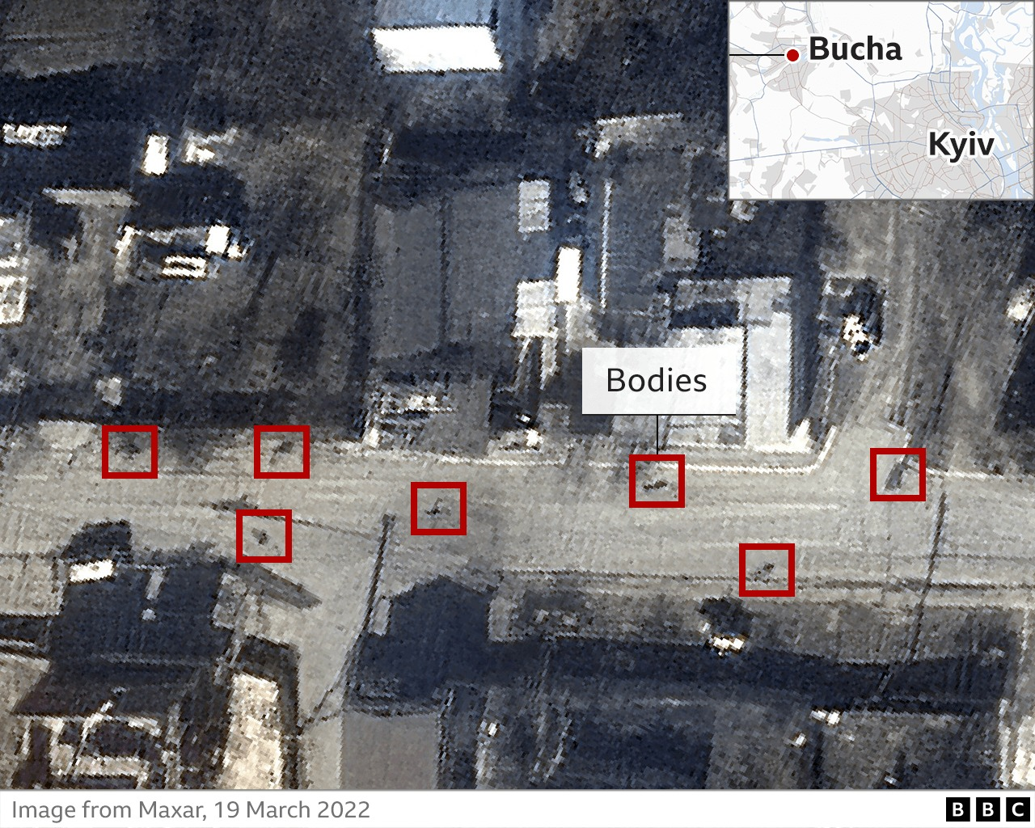

Slide 17
https://www.facebook.com/vladimir.snidl/posts/10228307770978251
FAKTY A MÝTY O BUČI
Som zmierený s tým, že v živote nemusím nájsť odpovede na všetky otázky. Keď sa ma na Facebooku niekto pýta, prečo starosta Buče v jednom zo svojich videí nehovorí o zmasakrovaných civilistoch, odpovedám, že neviem.
Tiež som zmierený, že z Bratislavy nedokážem kvalifikovane zhodnotiť, k čomu v Buči došlo. Preto ma zaujímajú dostupné fakty a svedectvá z overených zdrojov.
Potom je tu však veľká skupina ľudí, ktorým stačí video z anonymného kanála, a majú o všetkom jasno.
Stačí, že bude ne-mainstreamové, že im odhalí globálne sprisahanie. Aj z praxe vieme, že konšpiračné teórie sú prosto vzrušujúcejšie, preto im toľko ľudí podlieha.
A presne na túto skupinu cielia aj (všeho)schopní prokremeľskí propagandisti.
Možno už vám kamaráti poslali nové video, ktoré uverejnil anonymný youtubový kanál Константин.
Video zhŕňa tvrdenia Kremľa, že Rusi sa z Buče údajne stiahli už 30. marca a telá obetí tam vraj navozili až začiatkom apríla Ukrajinci.
Autori použili šikovne zostrihané zábery, ktoré zaobalili do príbehu o protiruskom sprisahaní. Ako „dôkazy“ však fakticky prinášajú len dve veci:
- že starosta Buče Fedoruk na prvom videu po oslobodení nehovoril o zavraždených civilistoch
- že ukrajinská milícia si pri príchode do Buče nakrútila video, kde tiež nie sú telá mŕtvych ľudí
No a celé to vrcholí odhalením, že „Buča“ pripomína anglické slovo „butcher“ (mäsiar), preto si vraj Bidenova administratíva vybrala na svoju inscenáciu toto mesto.
Nepripravený konzument sociálnych sietí môže takémuto videu podľahnúť, čo sa aj v praxi deje.
Pokiaľ však má niekto záujem aj o fakty, s ktorými sa už propagandisti nevysporiadali, čítajte ďalej.

Slide 18
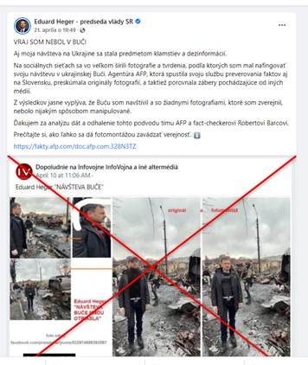
https://www.facebook.com/premier.sr/posts/542039330819456
https://fakty.afp.com/doc.afp.com.328N3TZ?fbclid=IwAR0cIdBGm9mqJnba9tXXVt2V2aiGxwDD0q2NvDBOFVjOfJRjrAl1pc3pChM

Slide 19
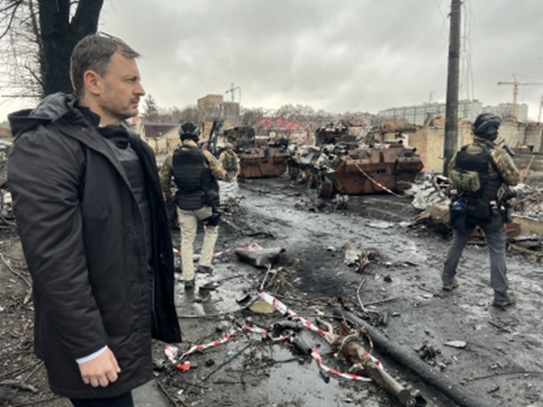
Predmetná koláž bola na sociálnych sieťach zdieľaná v príliš nízkej kvalite a rozlíšení na to, aby sme dokázali priamo posúdiť jej autenticitu. Pri nahrávaní na sociálne siete sa pôvodné fotografie komprimujú (znižuje sa ich kvalita) a taktiež sa zmažú metadáta, podkladové údaje fotografií obsahujúce viac podrobností napríklad o čase vyhotovenia.
Tím AFP Fakty sa preto skontaktoval s tlačovým odborom Úradu vlády SR so žiadosťou o doručenie pôvodných fotografií za účelom overenia presného času ich vyhotovenia a bližšieho preskúmania častí fotografií, ktoré vraj mali byť zmanipulované.
Na našu žiadosť odpovedala riaditeľka Tlačového a informačného odboru Úradu vlády SR Simona Mikušová, ktorá sprevádzala premiéra na jeho ceste na Ukrajinu a ktorá vyhotovila aj predmetné fotografie v Buči.
Tlačový odbor agentúre AFP doručil 19. apríla dve surové fotografie v pôvodnom rozlíšení priamo zo zariadenia, ktoré ich vyhotovilo. Jedná sa o fotografie nižšie:

Slide 20
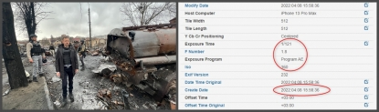
Pri bližšom pohľade na metadáta fotografií pomocou online nástroja Metadata2Go sme zistili, že fotografie boli vyhotovené 8. apríla 2022 o 15:58 miestneho času zariadením iPhone 13 Pro Max. Fotografie obsahujú aj údaje o expozícii, čo naznačuje, že ide o autentický výstup z fotoaparátu.
Fotografie sme taktiež podrobili forenznej analýze v nástroji InVID-WeVerify, ktorý dokáže odhaliť manipuláciu s jednotlivými pixelmi v obrazových súboroch za predpokladu, že sú dostatočne kvalitné a nie sú príliš komprimované. V žiadnom z pôvodných obrazových súborov sme nezistili vizuálnu manipuláciu.
To potvrdzuje, že práve táto fotografia je originálnou a autentickou snímkou, a nie obrázok muža v šiltovke. Rozmazaná tvár muža v šiltovke, ktorá bola nalepená namiesto Hegerovej hlavy za účelom manipulácie, bola v tak nízkej kvalite, že sme ju nedokázali spätne vystopovať, a to ani prostredníctvom spätného vyhľadávania obrázkov.

Slide 21
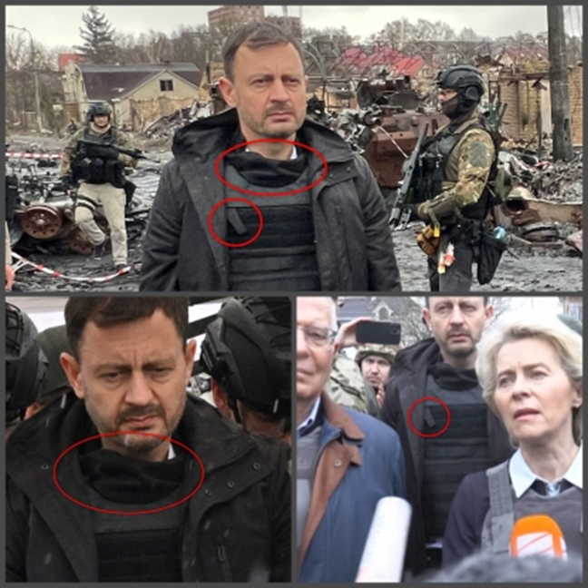
Okrem toho bol počas návštevy Hegera a európskych lídrov v Buči na mieste aj fotograf agentúry AFP Sergei Supinsky. Ten vyhotovil priamo na mieste snímky a video, ktoré dokazujú prítomnosť slovenského premiéra.
Pri porovnaní predmetnej snímky zneužitej pre fotomontáž a záberov fotografa AFP vidíme Hegera v rovnakom oblečení (čierny kabát a pod ním nepriestrelná vesta s rovnakými vizuálnymi prvkami).
V rovnakom oblečení sa Heger objavuje aj vo videu britského denníka The Guardian.
Riaditeľka tlačového odboru Mikušová vo vyjadrení pre AFP z 19. apríla odmietla tvrdenie, že Hegerova fotografia v Buči je sfalšovaná. Zo šírenia takýchto nepravdivých tvrdení obvinila „dezinformátorov a podporovateľov ruskej agresie na Ukrajine“. „Žiadna forma prezentácie nie je (pre nich) amorálna. Robia to cielene a častokrát za úplatu,“ uviedla.
Mikušová taktiež vysvetlila, prečo mal Heger počas cesty vlakom nepriestrelnú prilbu, ale počas návštevy Buči ju na hlave nemal. „Fotografia z vlaku vznikla pri nácviku osobnej ochrany predsedu vlády. To znamená spravne nasadenie prilby i nepriestrelnej vesty,” uviedla.

Slide 22


Slide 23
https://dennikn.sk/2830433/smrtelne-nebezpecny-moze-byt-aj-vytetovany-motyl-ako-sa-evakuuje-mariupol-reportaz/?ref=inm
...........
https://www.novinky.cz/valka-na-ukrajine/clanek/ukrajinci-si-hromadne-porizuji-vlastenecke-tetovani-muze-je-ale-stat-i-zivot-40396922
Samopaly, trojzubce, válečná plavidla… Vlastenecké „kérky“ jsou nejnovějším trendem v ukrajinských tetovacích salonech. Ve studiu Lamarch v centru západoukrajinského Lvova jsou mladí muži v uniformě stále častějšími zákazníky. Salon od začátku války dává třicet procent ze zisku na armádu, tatéři vojákům zdarma vpichují motivy do kůže často přímo v zákopech.nská kontrola
„Každý si chce uchovat otisk těžké doby, kterou zažíváme,“ řekl BBC jeden z klientů. „Setkala jsem se už s nejedním zákazníkem, který přijel a povídá: Chci si nechat udělat tetování, protože mě posílají do Charkova. Nebo mířil do Kyjeva,“ uvedla manažerka salonu Žanna Anšuková. „Neměli v očích strach, ale bylo vidět, že počítají s tím, že už se možná neuvidíme, protože tam umírá opravdu hodně kluků,“ dodala. Tetování se zvláštní symbolikou ale může stát majitele i život. Existuje mnoho fotografií a videozáznamů, z nichž je patrné, že ruští vojáci nechávají zadržené muže vysvléknout a podle motivů na kůži „třídí“ Ukrajince na vojáky a nevojáky.

Slide 24
https://www.idnes.cz/zpravy/zahranicni/rusko-ukrajina-valka-invaze-tetovani-kyjev.A220503_120535_zahranicni_dtt
Symbol odporu. Ukrajinci si nechávají tetovat Javeliny i tradiční chléb
8. května 2022 14:13
Poté, co se ruská armáda koncem března stáhla z oblastí kolem ukrajinské metropole, zaznamenali místní tatéři rostoucí poptávku po kresbách oslavujících ukrajinské odhodlání nepolevit v boji s nepřítelem. Vedle tradičních symbolů, jako je státní vlajka či znak trojzubce, dostávají tatéři žádosti také o kresby protitankových zbraní či dronů.
„Chtěla jsem zachytit tento okamžik,“ říká kyjevská tatérka Marika, která má na noze vytetovanou protitankovou zábranu a na paži molotovův koktejl. Marika zůstala po vypuknutí invaze v metropoli „Nemyslela jsem, že něco takového zažiji. Má babička byla válečné dítě, ale její vyprávění mi přišlo vzdálené. A naráz jsem se i já skrývala před bombami ve sklepě,“ líčí. Marika patří ke skupině tatérů, která již několik sobot pořádá v jednom z uzavřených klubů v metropoli dobročinnou akci, kde bez nároku na honorář tetuje zájemce výměnou za příspěvek ukrajinské armádě.

Slide 25
https://www.lidovky.cz/svet/zelensky-ukrajina-rusko-wagnerova-skupina-utkin-najemni-vrazi-zoldaci-kreml.A220228_190229_ln_zahranici_rkj
Zabijáci z takzvané Wagnerovy skupiny, soukromé milice řízené jedním z nejbližších spojenců ruského prezidenta Vladimira Putina, měli dostat seznam cílů se čtyřiadvaceti jmény, jak zjistil britský deník The Times. Kromě Zelenského na něm má být premiér Denys Šmyhal, členové vlády nebo starosta Kyjeva Vitalij Kličko a jeho bratr Vladimir.
Zelenskyj již v pátek uvedl, že je pro nepřátelské síly číslem jedna na seznamu cílů určených k likvidaci.
Ačkoli je Wagnerova skupina soukromou vojenskou společností, je úzce spjata s Putinovými akcemi po celém světě. Vlastní ji Jevgenij Prigožin, oligarcha známý pod přezdívkou Putinův kuchař.
Název nese po svém veliteli Dmitriji Utkinovi, bývalém příslušníkovi vojenské rozvědky GRU, jenž používá krycí jméno Wagner – podle Richarda Wagnera, oblíbeného skladatele Adolfa Hitlera. Jak odhaluje jedna z mála dostupných fotografií, na těle má vytetovanou nacistickou symboliku: na krku „výložky“ nechvale proslulých jednotek SS, na prsou pak říšškou orlici s hákovým křížem.

Slide 26
https://refresher.sk/111282-Prapor-Azov-hajlujuci-bojovnici-a-ocistenie-od-radikalov-Ich-sucasny-stav-nemozeme-s-minulostou-porovnavat-tvrdia-analytici
Pluk Azov na Ukrajine spájaný s neonacistami býva často zneužívaný na kremeľskú vojnovú propagandu. Spoločne s odborníkmi sme sa preto pozreli na jeho vývoj od vojny v Donbase z roku 2014 až po súčasnosť.
Aká veľká časť jeho členov sa hlásila k nacistickej ideológii? Aký majú pravicoví radikáli vplyv na ukrajinskú politiku? A prečo súčasný Azov nemôžeme porovnávať s jeho stavom z roku 2014?
Pluk Azov býva často označovaný ako prápor (z angličtiny battalion – batalión), v súčasnosti však je už podľa analytika Michala Lebdušku z Asociácie pre medzinárodné otázky (AMO) plukom. Vznikol spoločne s viacerými dobrovoľníckymi jednotkami v roku 2014 po vypuknutí vojny v Donbase. Ukrajina v tom čase mala natoľko poddimenzovanú armádu, že potrebovali pomoc aj od dobrovoľníkov. Do obrany krajiny sa vtedy hlásili Ukrajinci, ale tiež cudzinci, mladíci bez skúseností a aj starší muži.
Súčasťou Azova však boli aj členovia ultranacionalistickej organizácie Patriots of Ukraine (Patrioti Ukrajiny) a neonacistického zoskupenia Social-National Assembly (Sociálno-národného zhromaždenia). Tieto organizácie v minulosti podľa Aljazeery útočili na ukrajinské minority, ako napríklad na Rómov.
Prápor Azov na začiatku viedol Andrij Bely Vozd (prezývka Biely vodca) Bileckyj, ktorý ešte v roku 2010 otvorene hovoril o nadradenosti bielej rasy a „podradených rasách, ktoré vedú Semiti“, uvádza The Guardian. Hovorca pluku Azov Andrij Ďačenko v roku 2015 povedal, že približne 10 až 20 % jeho členov tvorili nacisti, píše USA Today.
Svojou inklináciou k nacizmu sa nijak netajili, o čom svedčia aj viaceré fotografie členov Azova s tetovaniami svastiky a iných nacistických symbolov. Podľa analytika Michala Lebdušku bol však Azov medzičasom od radikálov značne očistený a aj v roku 2014 boli neonacisti iba v menšine.
„Je pravda, že tento prápor bol v minulosti považovaný za problematický, pretože vznikol aj z radov nacionalistov a nacistov. Nie všetci členovia však boli radikálmi a od začiatku tvorili výraznú menšinu. Postupom času boli dobrovoľnícke jednotky integrované do ukrajinskej armády alebo do Národnej gardy Ukrajiny. To platí aj pre pluk Azov, ktorý je súčasťou národnej gardy, čo je vojenská jednotka, ktorá je podriadená ministerstvu vnútra, nie rezortu obrany.

Slide 27
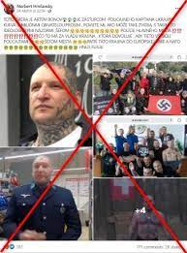
https://fakty.afp.com/doc.afp.com.327X3RR
Tisíce používateľov Facebooku na Slovensku zdieľali fotografiu muža s nacistickým tetovaním po celom tele spolu s tvrdením, že je "zástupcom náčelníka kyjevskej polície". To zapadá do proruského naratívu, podľa ktorého je cieľom ruskej invázie na Ukrajinu "denacifikácia" krajiny. Muž na fotografii, ktorý je podľa zistení AFP známy pod menom Artem Bonov, však nie je zástupcom náčelníka kyjevskej polície a neexistuje ani žiadny záznam o tom, že by niekedy bol náčelníkom alebo zástupcom náčelníka kyjevskej polície. Ak sa krajne pravicové elementy na Ukrajine od roku 2014 zviditeľnili, zďaleka nereprezentujú krajinu ani jej politické štruktúry, uviedli experti pre AFP.
Na fotkách v príspevku vidíme holohlaveho muža, ktorý má na tele tetovania s motívom hákového kríža, ale aj iných nacistických symbolov. Vidíme aj fotografiu vyhotovenú v supermarkete, kde je zachytený v saku uniformy s nacistickými emblémami. Súčasťou príspevku je aj fotografia skupiny ľudí, ktorí majú dvihnuté pravice v nacistickom geste.
Ďalší obrázok - koláž toho istého muža bez trička s viditeľnými nacistickými tetovaniami držiaceho zbraň a jeho fotografia v uniforme s nápisom "Militsiya" - bol zdieľaný v ďalších príspevkoch spolu s tvrdením, že zobrazujú zástupcu náčelníka kyjevskej polície. V Poľsku kolovali príspevky, podľa ktorých mal tento muž prísť do krajiny ako utečenec a v súčasnosti má byť chránený novým zákonom zakazujúcim vyhostenie ukrajinských utečencov aj v prípade, že sa voči domácim obyvateľom dopustia zločinu. AFP túto dezinformáciu vyvrátila
Muž bol identifikovaný ako Artem Bonov. Nie je zástupca náčelníka kyjevskej polície ani náčelník polície, ako sa tvrdí aj v iných jazykoch, overila agentúra AFP.
K rovnakému záveru, že Bonov nie je náčelníkom ani zástupcom náčelníka kyjevskej polície, dospeli aj ďalšie organizácie zaoberajúce sa overovaním faktov, napríklad Ellinika Hoaxes v Grécku a Istinomer v Srbsku.

Slide 28

Čo ak fakty nezaberajú
Ocitnúť sa v debate, kde niekto odmieta akékoľvek fakty, dá zabrať najmä vašej sebakontrole. Okrem osobných skúseností môžete urobiť aj ďalšie kroky, ktoré povedú najmä k úctivému rozhovoru. Pre Scientific American ich zhrnul autor Michael Shermer:
Emócie udržujte na uzde. Ak je emotívna druhá strana, snažte sa empaticky zistiť prečo.
Diskutujte, neútočte. Nepoužívajte argumenty ad hominem – neútočte na povahu, motívy či vlastnosti oponenta, zamerajte sa na jeho argumenty. Taktiež sa vyhnite argumentom ad hitlerum, v ktorom oponentov názor zmetiete zo stola len preto, že rovnaký názor zastával aj Adolf Hitler.
Pozorne počúvajte (alebo čítajte).
Správajte sa úctivo
Usilujte sa pochopiť, prečo má druhá osoba názor, aký má. Následne uznajte, že rozumiete, prečo tento názor zastáva.
Snažte sa poukázať na to, že pripustenie faktov nemusí nutne znamenať aj zmenu svetonázoru.
https://www.scientificamerican.com/article/how-to-convince-someone-when-facts-fail/
Slide / 28

Slide 29
Nie je
všetko
zlato...
1/ Dôvera („Confidence“) – teda nakoľko človek dôveruje účinnosti a bezpečnosti vakcíny, ktorú mu experti ponúkajú.
2/ Pocit vlastného odolnosti a zraniteľnosti („Complacency“- či človek vníma ochorenie ako vážne riziko pre svoje zdravie.
3/ Kalkulácia („Calculation“) – posúdenie toho, aké sú vlastné náklady a benefity, ktoré človek investuje a získava, ak sa rozhodne zaočkovať sa.
4/ Obmedzenia (alebo pohodlie) („Constraints (or convenience)“ – Aká je miera obmedzení alebo ľahkosti, ktorú musí vynaložiť na to, aby sa dostal k vakcíne.
5/ Kolektívna zodpovednosť („Collective responsibility“) – ochota myslieť na druhých a chrániť ich.
Ak teda uvažujeme o tom, kedy a prečo ľudia budú vakcíny odmietať alebo schvaľovať, musí nás zaujímať aj týchto päť faktorov autorky Cornelie Betsch. To, či sa ľudia vedia ľahko dostať k vakcíne, či ich to stojí čas alebo námahu, to, či sú schopní myslieť aj na iných (nie iba na seba), to či dôverujú verejným autoritám, a to či sa cítia zraniteľní v tejto covidovej dobe– je prinajmenšom rovnako dôležité.
(Celý článok Davida Robsona z BBC Future, 2021 https://bbc.in/3ywNFIA , obr. Andriy Onufriyenko/Getty Images)
Britský publicista David Robson publikoval zaujímavú analýzu o ľuďoch, ktorí odmietajú, alebo nie sú naklonení očkovaniu, a diskusie s nimi začínajú pripomínať akúsi „kultúrnu vojnu“. David je autorom bestselleru „Pasca inteligencie - ako revolucionizovať vlastné myslenie a rozumnejšie sa rozhodovať“ (Hodder Paperbacks, 2020, https://amzn.to/3s13JQG )
Za užitočný nástroj ako porozumieť váhaniu a motiváciám pre alebo proti očkovaniu považuje model piatich psychologických faktorov, ktoré je dobré zohľadňovať pri práci s verejnosťou. Model v roku 2018 formulovala – spoločne so svojím tímom - Cornelia Betsch z University of Erfurt). Model bol nazvaný „Päť C“ (teda Confidence, Complacency, Calculation, Constraints (or convenience) a napokon Collective responsibility).
Slide / 01
Notes:
Na toto sa dá apelovať

Slide 30
https://dennikn.sk/2823555/moja-teta-obhajuje-putina-ako-hovorit-s-blizkym-clovekom-ktory-odmieta-realitu/?ref=inc
Moja teta obhajuje Putina. Ako hovoriť s blízkym človekom, ktorý odmieta realitu?
Niekoľko tipov, o ktoré sme požiadali:
psychológa a odborníka na krízovú komunikáciu Dušana Ondrušeka,
odborníka na kritické myslenie Jána Markoša, autora knihy Sila rozumu v bláznivej dobe,
exposlanca a riaditeľa Akadémie kritického myslenia Martina Poliačika, autora knihy Poriadok v hlave
a riaditeľa vzdelávacieho programu Jeden svět na školách Karla Strachotu, ktorý sa venuje kremeľskej propagande.
S čím pri obhajcoch Putina počítať
1. O Rusku a Putinovi majú skreslené predstavy
2. Chcú sa cítiť výnimoční
3. Pripravte sa na tunelové videnie
4. Ťažké je priznať si omyl
Akých chýb sa vyvarovať
5. Nemajte nerealistické očakávania
6. Nepreceňujte ratio
7. Nejdite hneď do konfrontácie, nebuďte osobní
9. Dennettova postupka
Nechajme oponenta povedať svoje myšlienky a tie prerozprávajme vlastnými slovami v podobe, v akej s tým bude súhlasiť.
2. Vymenujme body, na ktorých sa zhodneme.
3. Vyzdvihnime všetko nové, čo sme sa vďaka tomu naučili.
4. Až potom povedzme, s čím nesúhlasíme a kde vidíme medzery v jeho úvahách.
10. Klaďte otázky (aj na zdroje)
11. Skúste si dohodnúť pravidlá
12. Keď už dôjde na ačohentizmus
13. Skúste mu „prekopať“ Facebook

Slide 31
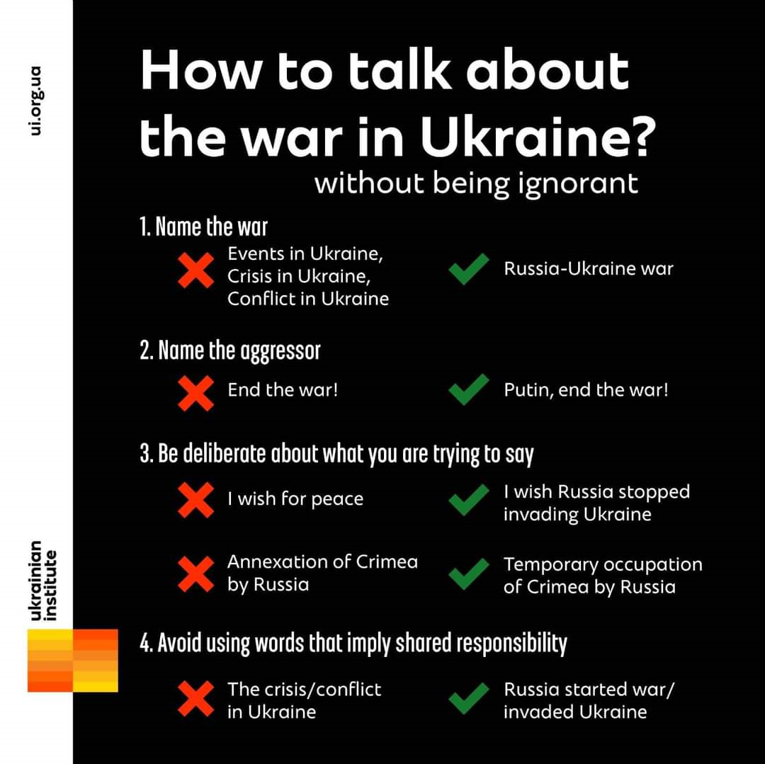

Slide 32
https://dennikn.sk/2862440/manual-proti-trollom-byvaly-diplomat-ukazuje-ako-by-reagoval-na-famy-typu-putina-provokovalo-nato/
Manuál proti trollom: Bývalý diplomat ukazuje, ako by reagoval na fámy typu „Putina provokovalo NATO“
Českému odborníkovi na Ukrajinu Davidovi Stulíkovi sme predostreli obľúbené „tromfy“ zástancov Vladimira Putina. Ponúka inšpiráciu, ako by na ne reagoval on po ôsmich rokoch práce v Kyjive.
David Stulík pôsobil dvanásť rokov na Ukrajine. Ako diplomat v Kyjive sledoval v roku 2014 „revolúciu dôstojnosti“, ktorá je na Slovensku známa ako „Majdan“. V súčasnosti pracuje ako analytik pražského think-tanku Evropské hodnoty so zameraním na Ukrajinu a ruskojazyčný svet.
„Vojna je dôsledkom toho, čo sa dialo v Donbase.“
„V Donbase zabíjali Rusov a to ste si nevšímali.“
„Ukrajina zabíjala Rusov aj po tom, ako uzavrela prímerie.“
„Putina vyprovokovalo NATO.“
„Za vojnu môže Ukrajina, lebo chcela ísť do NATO.“
„Vojna vyhovuje Amerike, ktorá na nej zarobí.“
„Možno sa ukáže, že s bombardovaním miest a s civilnými obeťami to bolo celé inak.“
„Za pokračovanie vojny môže Zelenskyj, ktorý odmieta rokovania o prímerí.“
„Pomáhaním Ukrajine predlžujeme vojnu.“
„Ukrajinskí utečenci si nezaslúžia pomoc, videl som už mnoho ukrajinských SUV.“

Slide 33
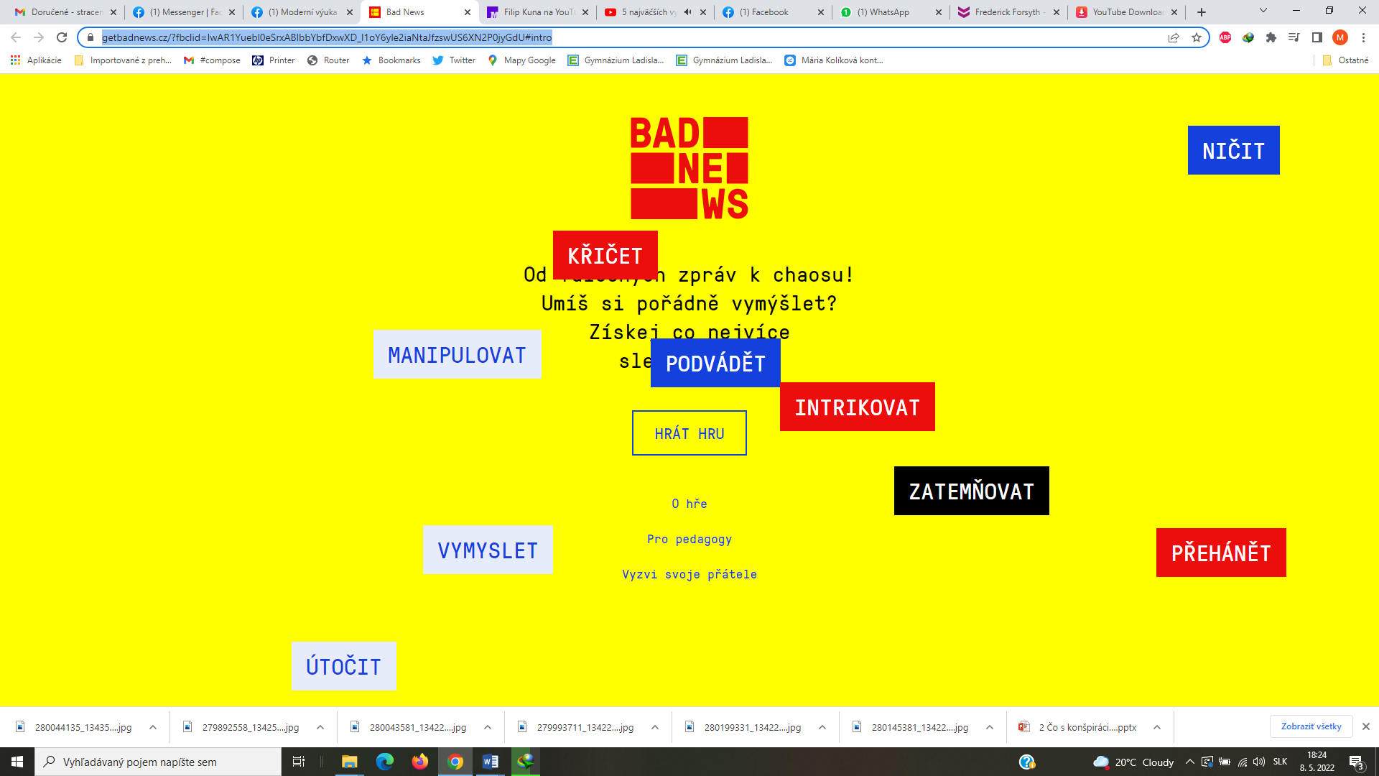
https://www.getbadnews.cz/?fbclid=IwAR1Yuebl0eSrxABlbbYbfDxwXD_l1oY6yle2iaNtaJfzswUS6XN2P0jyGdU#intro

Slide 34
Jednoduchý rozdiel medzi dezinformačným textom a spravodajským textom
Spravodajstvo to je, ak je to...
„čistá stránka“ – poznáte vydavateľa, financovanie, redakciu, kontakty, sídlo, mail, web, komunikujú s vami reálni verejne známi ľudia
Jasný autor textu aj fotiek
Z textu nečiší prvoplánový strach a nenávisť
Opravená a správna gramatika a štylistika
Zdroje (nie podľa dôveryhodného zdroja, podľa našich informácií)
V texte sa spomínajú existujúce inštitúcie a mená skutočných ľudí, overiteľné dáta
V texte je zachytených viac pohľadov, vždy dostane priestor aj druhá strana
Slide / 34
Notes:
Povrchne vnímame aj klasické médiá

Slide 35
Štyri podstatné poučenia
Nepresviedčajme presvedčených, neváhajme debatovať s pochybujúcimi
Vysvetľujme, vysvetľujme, vysvetľujme.
Zdrojujme. Hľadajme zdroje a nabádajme k ich hľadaniu a ich posudzovaniu.
Dobrý nepravdivý príbeh pomôže ujasniť ešte lepší (pravdivý) príbeh.
Slide / 35
Notes:
Kedysi všetci vedeli to isté, dnes to tak nie je

Slide 36
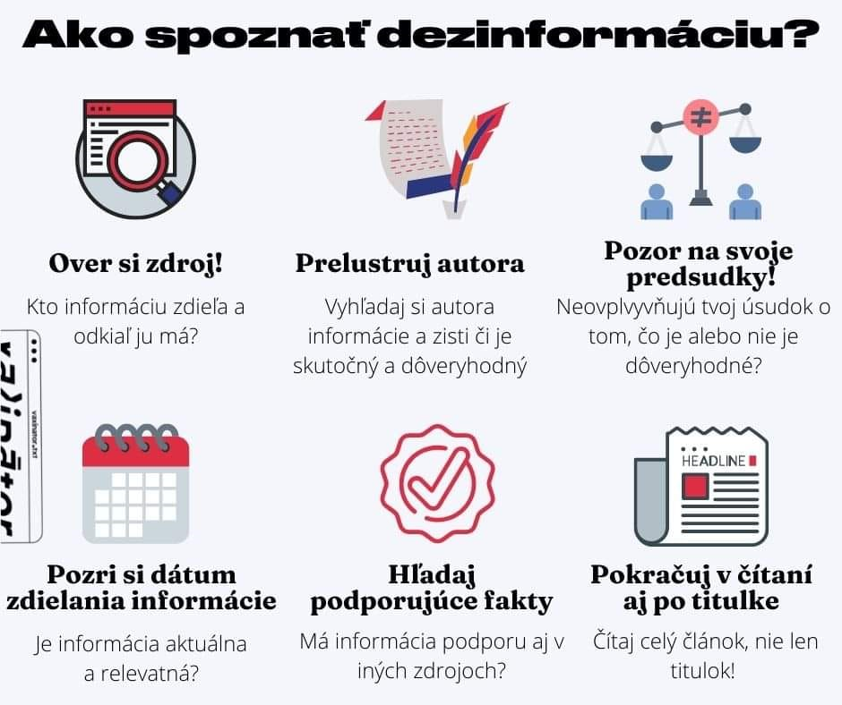

Slide 37
Prečo?
Aby sme pomohli tým, ktorí sa mýlia, ale nechcú sa, aby nešírili bludy.
Preto, aby ľudia neverili hlúpostiam, ktorými sa zosmiešňujú.
Preto, aby naši kamaráti neboli poslušnými vojačikmi tých, ktorí riadia a platia vymyslené správy.
Ale hlavne, aby sa internet stal bezpečnejším miestom, než je dnes.
A napríklad vaša teta nanaletela na to, že nemusí brať lieky, pretože ich môže nahradiť čistiacim prostriedkom, a neublížila si.

